Slide 1
学习Vue.js
让你快速了解和学会使用Vue2.0

Slide 2
什么是Vue.js?
Vue.js是当下很火的一个JavaScript MVVM库，它是以数据驱动和组件化的思想构建的。
相比于Angular.js，Vue.js提供了更加简洁、更易于理解的API，使得我们能够快速地上手并使用Vue.js

Slide 3
Vue.js中的MVVM
MVVM全称Model-View-ViewModel。
Model：模型数据，需要展现的数据(JSON)。
View：HTML视图，用于展现数据。
ViewModel：Vue.js的核心，是一个Vue实例。Vue实例是作用于某一个 HTML元素上的，这个元素可以是HTML的body元素，也可以是指定了id 的某个元素。创建了Vue实例后，就可以通过一些指令将模型数据和 DOM元素进行双向绑定。

Slide 4
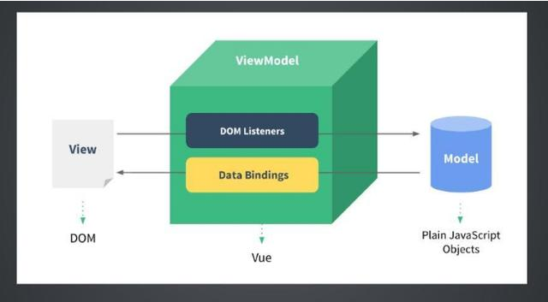
双向绑定
从View侧看，ViewModel中的DOM Listeners工具会帮我们监测页面上DOM元素的变化，如果有变化，则更改Model中的数据
从Model侧看，当我们更新Model中的数据时，Data Bindings工具会帮我们更新页面中的DOM元素。

Slide 5
创建Vue实例
在创建Vue实例时，需要传入一个选项对象，选项对象可以包含数据、挂载元素、方法、模生命周期钩子等等。
在这个示例中，选项对象的el属性指向View，el: '#app'表示该Vue实例将挂载到<div id="app">...</div>这个元素；
data属性指向Model，data: modelData表示我们的Model是modelData对象。
Vue.js有多种数据绑定的语法，最基础的形式是文本插值，使用一对大括号语法，在运行时{{ msg}}会被数据对象的msg属性替换，所以页面上会输出"Hello Vue!"

Slide 6
Vue如何实现双向绑定
MVVM模式本身是实现了双向绑定的，在Vue.js中可以使用v-model指令在表单元素上创建双向数据绑定。
Vue双向绑定示例。

